Slide 1
Seminario Interpretación ECG
Curso Medicina Interna I
Abril 2024

Slide 2
Instrucciones a los alumnos
Deberá realizar la interpretación secuencial del ECG completa y finalmente plasmar una conclusión.
El objetivo de la sesión presencial es aclarar las dudas acerca de la interpretación del ECG junto a los docentes.

Slide 3
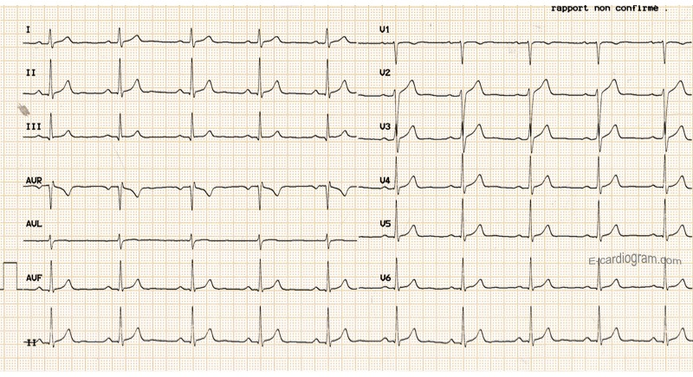
ECG 1
Femenino 38 años, antecedentes de obesidad mórbida. Asintomática desde el punto de vista cardiovascular… trae ECG para pase cardiológico de cirugía bariátrica.

Slide 4
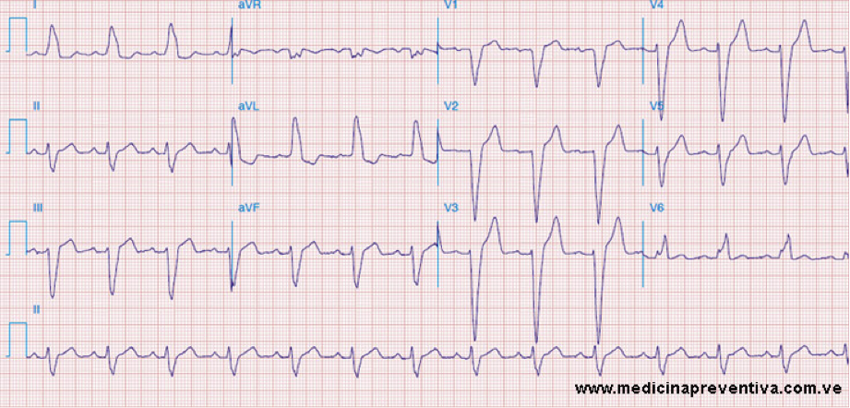
ECG 2
Masculino 64 años, antecedentes de HTA y DM2 IR. En estudio por dolor torácico y disnea trae el siguiente ECG.

Slide 5
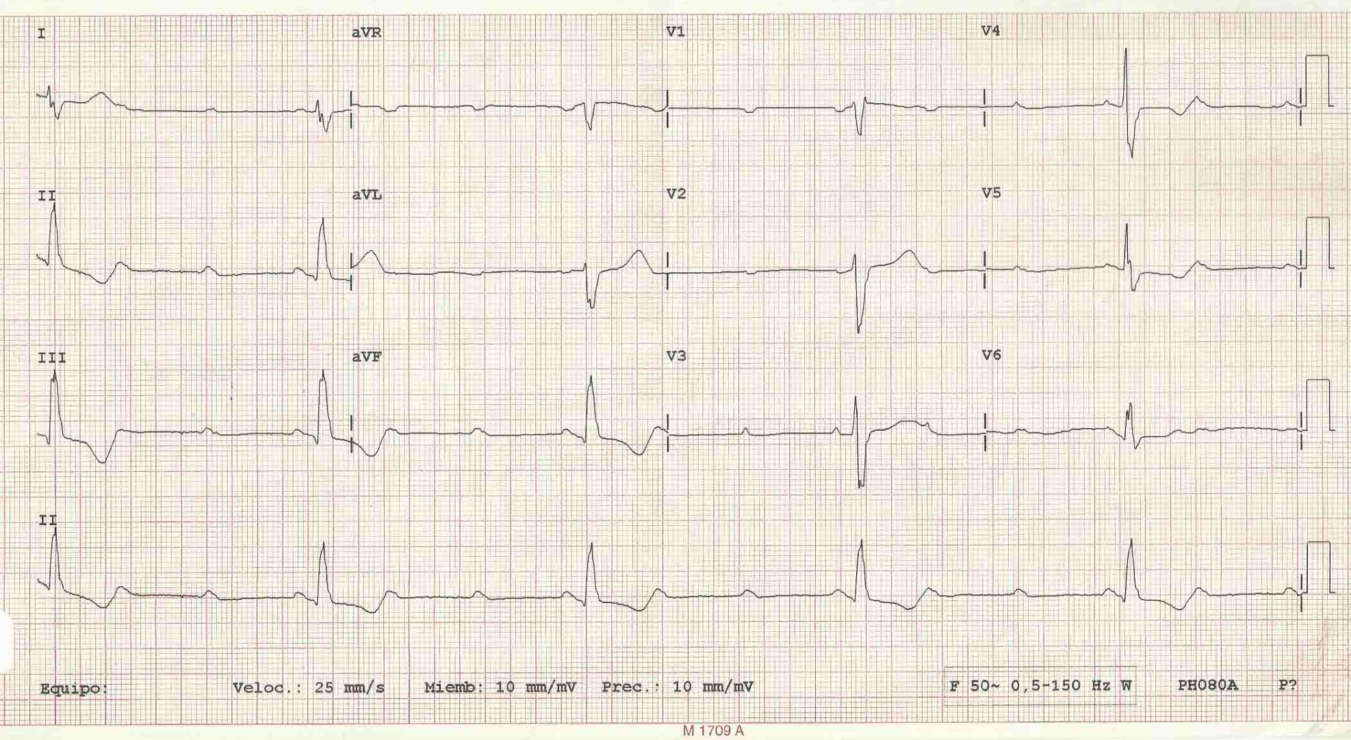
ECG 3
Masculino 45 años, antecedentes de ERC en HD. Ingresa a Urgencias por mareos y síncope.

Slide 6
ECG 4
Femenino 68 años, consulta a Urgencias por dolor retroesternal opresivo de 10 horas de evolución.

Slide 7
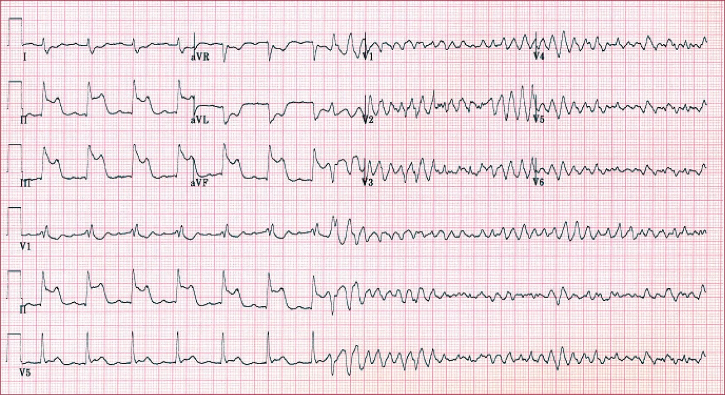
ECG 5
Masculino 57 años, consulta a Urgencias por dolor retroesternal opresivo de 1 hora de evolución asociado a síntomas neurovegetativos.

Slide 8
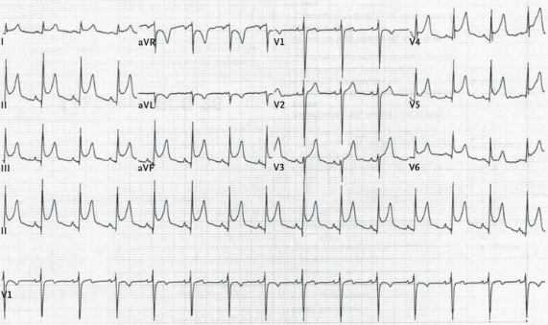
ECG 6
Masculino 52 años, consulta a Urgencias por dolor retroesternal opresivo de 12 horas de evolución.

Slide 9
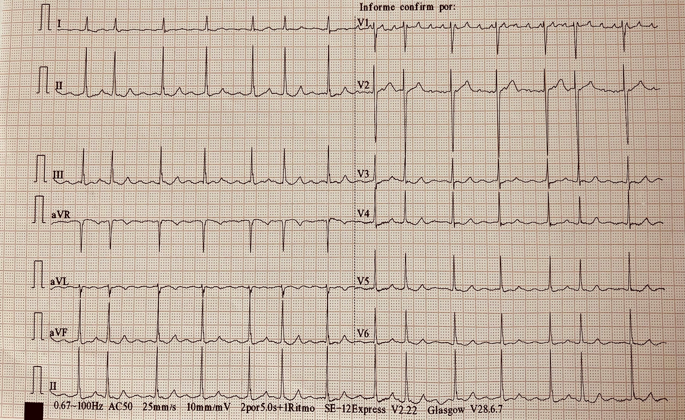
ECG 7
Femenino 76 años, consulta a Urgencias por hemiparesia fasciobraquiocrural derecha

Slide 10
Seminario Interpretación ECG
Curso Medicina Interna I
Abril 2024

